Slide 1

PALACIO DE DON LUIS
BOADILLA DEL MONTE · MADRID · ESPAÑA

Slide 2
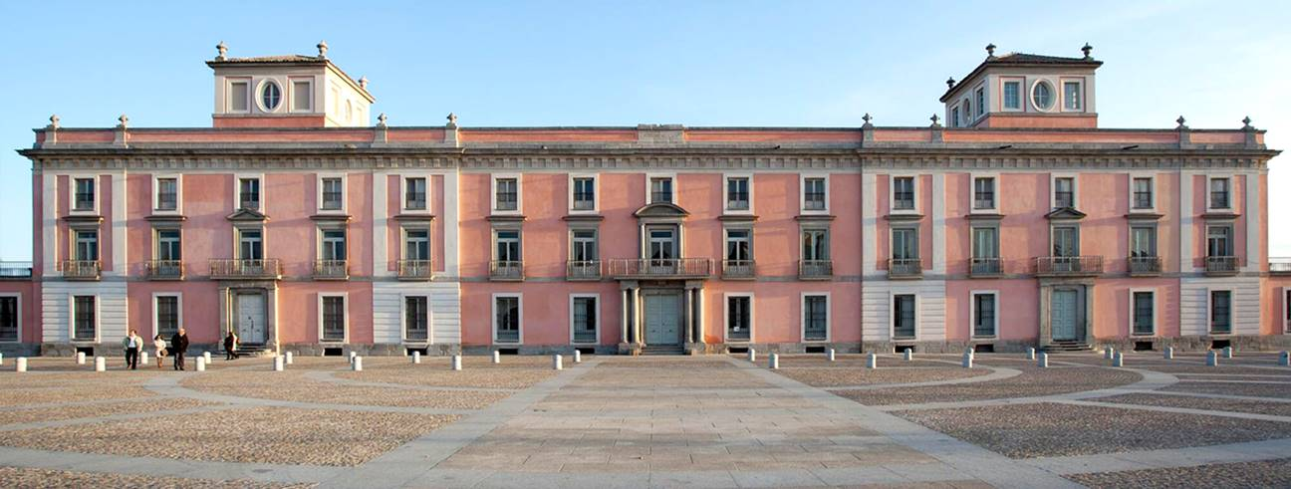
Notes:
2

Slide 3
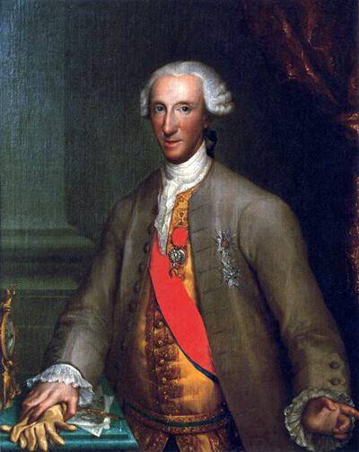
El 20 de febrero de 1761 el infante D. Luis compró el Señorío de Boadilla del Monte a Dª Josefa Micaela de Mirabal, marquesa de Mirabal. El Infante había decidido formar su propio patrimonio ya que, a pesar de las importantes rentas que recibía anualmente del Arzobispado de Toledo y de distintas encomiendas militares, no tenía propiedad alguna que dejar a su posible descendencia. Enterado de las dificultades económicas que atravesaban los marqueses de Mirabal, se ofreció a adquirir su Mayorazgo en Boadilla del Monte, lugar cercano a la Corte y ya conocido por él. D. Luis compró, por tanto, los palacios y casas que contenía el Señorío y, para ampliar sus propiedades, compró a vecinos y al Concejo otros terrenos.
Antes de la compra, el Infante encargó una tasación de los bienes a adquirir y es Ventura Rodríguez quien aparece encabezando la lista de tasadores. El dato es importante porque demuestra que el reconocido arquitecto estuvo junto al Infante desde el primer momento de su llegada a Boadilla. El documento de tasación especifica todo lo que el Infante adquirió, parte de lo cual quedó después reflejado en la Escritura donde se habla de la existencia de dos palacios: el de arriba, conocido como de las Dos Torres, y el de abajo, una construcción aneja a la principal, situada en la zona de huertas. Ese palacio de las Dos Torres sería la base sobre la que D. Luis encargaría la construcción de uno nuevo para lo cual firma un contrato con el arquitecto Antonio Machuca, quien mantenía una estrecha relación profesional con Ventura Rodríguez. Juntos habían trabajado anteriormente en la dirección de la iglesia del Monasterio de Silos.
Infante Don Luis Antonio de Borbón

Slide 4
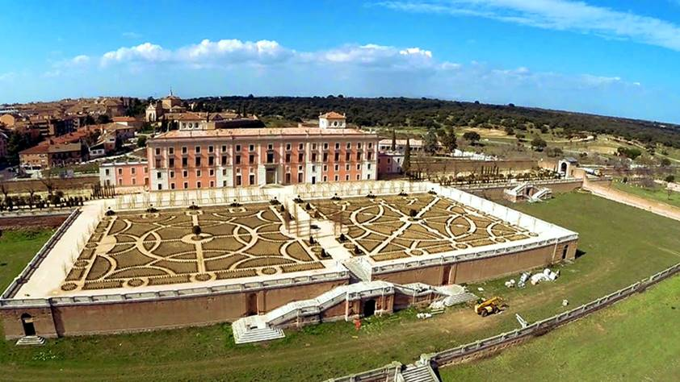
Notes:
4

Slide 5
En un primer momento la idea de D. Luis no era residir en el palacio sino utilizarlo como pabellón de caza y para guardar sus colecciones de arte y de historia natural. Sin embargo, el Infante vivió allí entre los años 1765 y 1776 y por sus estancias desfilaron grandes figuras de la cultura de la época, músicos, escultores, pintores o arquitectos de la talla Luigi Boccherini, Francisco de Goya, Manfredi o Ventura Rodríguez. Albergó además importantes obras de arte entre las que, con toda probabilidad, se encontró el Cristo de Velázquez, actualmente en el Museo del Prado.
El Palacio del Infante D. Luis es una importante representación del tardo-barroco en España. De planta rectangular alargada, 17×80 metros aproximadamente, tiene una superficie construida de poco más de 6.300 m². Se articula en tres cuerpos principales, levantados a tres alturas la fachada principal, hacia la plaza y cuatro en la que da al jardín debido al desnivel del suelo. A ellos se suman dos cuerpos secundarios de una sola altura, que flanquean los dos lados y que se concibieron inicialmente como rampas de acceso a las zonas de servicio.
El material esencialmente utilizado en su construcción es el ladrillo, revocado en un tono róseo, aunque en épocas anteriores, según indicios encontrados en la restauración, fue verde azulado en todas sus fachadas. De forma secundaria tiene piedra en las portadas, frontones, zócalo y en la parte superior de las fachadas, en la que lucen varios jarrones y escudos de piedra. Dos pequeños torreones situados en los extremos, sobre las cubiertas, emulan la disposición del primitivo Palacio de las Dos Torres. Uno de ellos, que alberga la cúpula de la capilla, cumple la función de cuerpo de luz, presentando vanos ovalados que rompen la linealidad del trazado general. El otro, sin embargo, no ilumina la escalera de servicio que contiene y solo cumple la función de dar simetría y armonía exterior al conjunto.

Slide 6
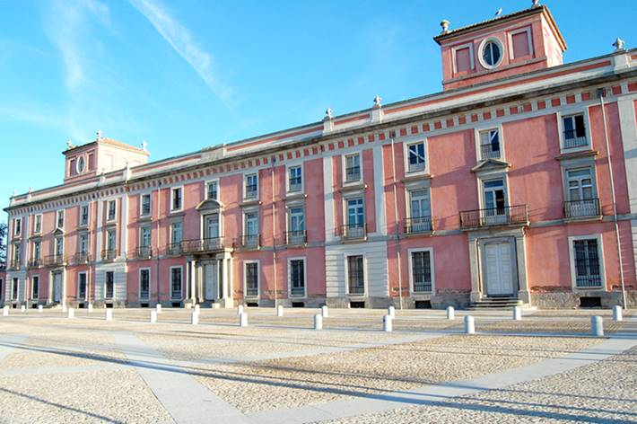

Slide 7
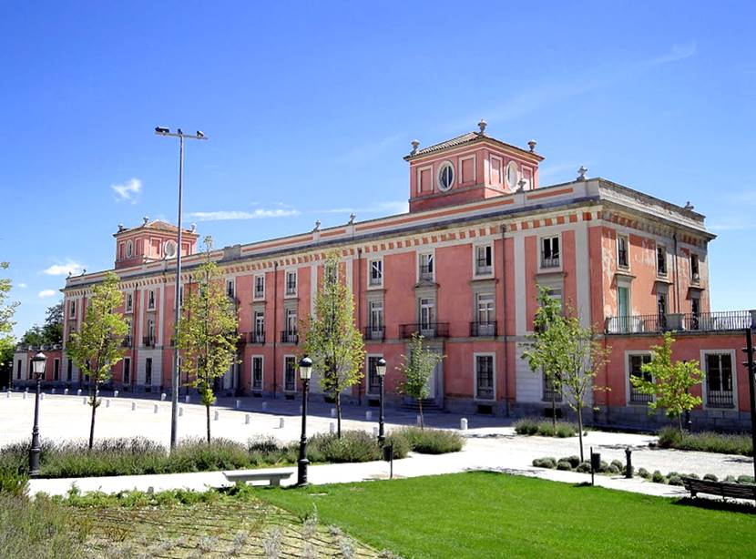
Notes:
7

Slide 8
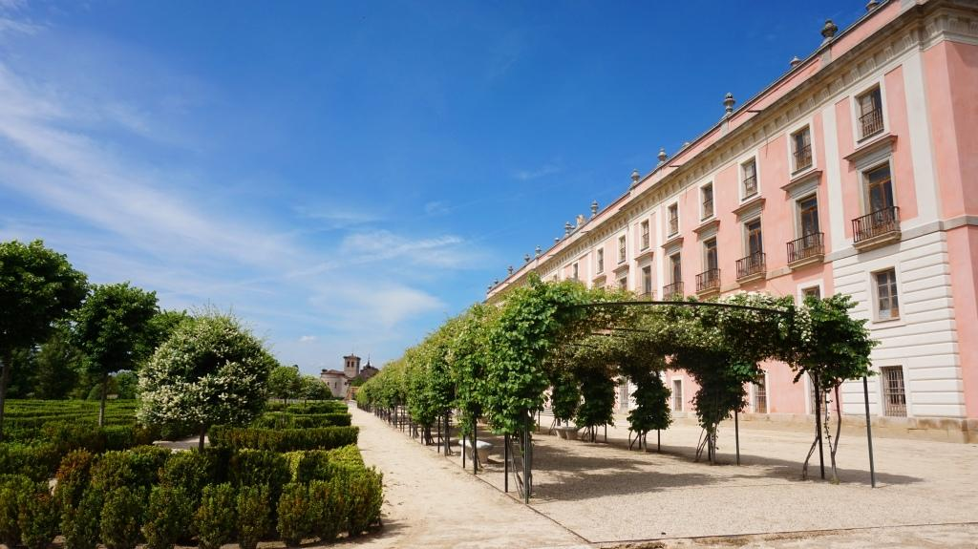

Slide 9
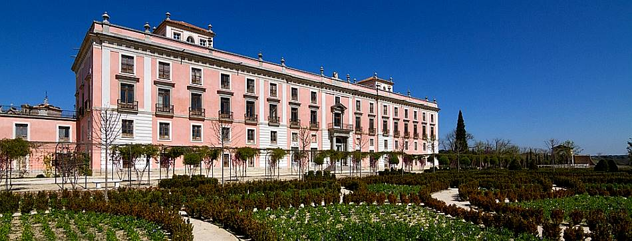

Slide 10
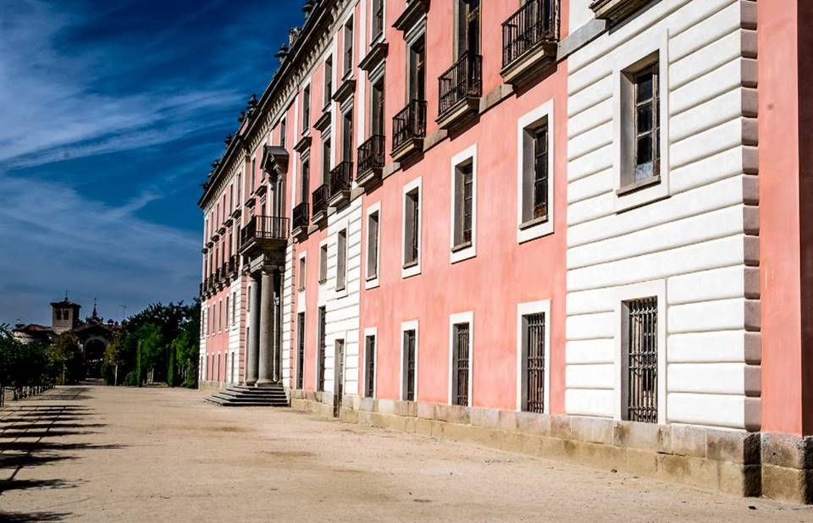

Slide 11
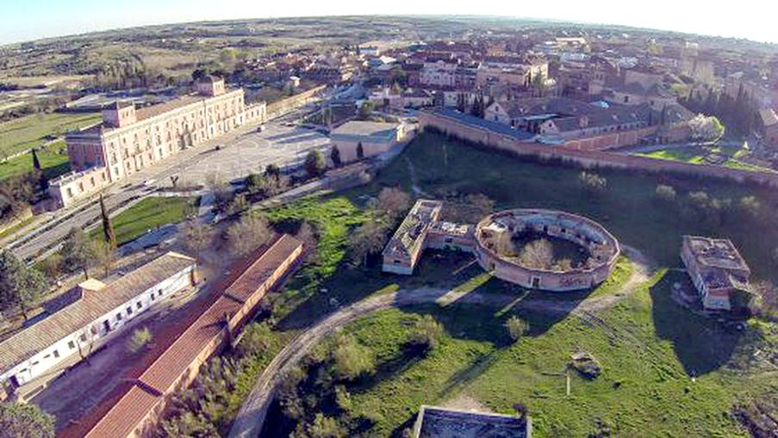

Slide 12
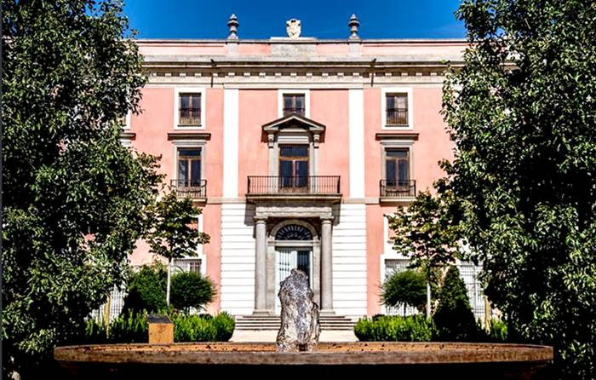

Slide 13
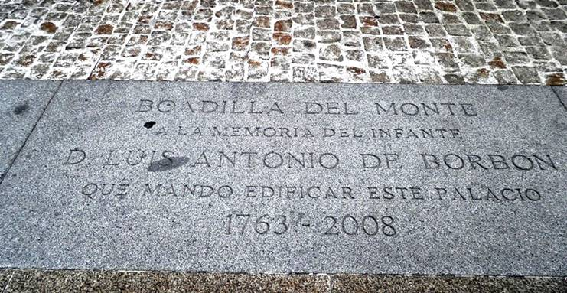

Slide 14
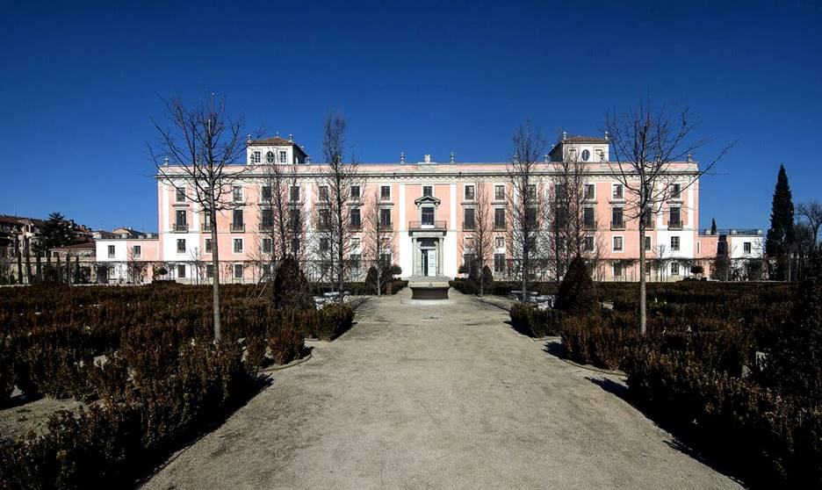

Slide 15
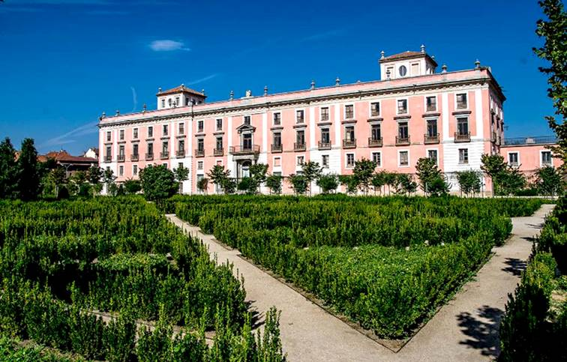

Slide 16
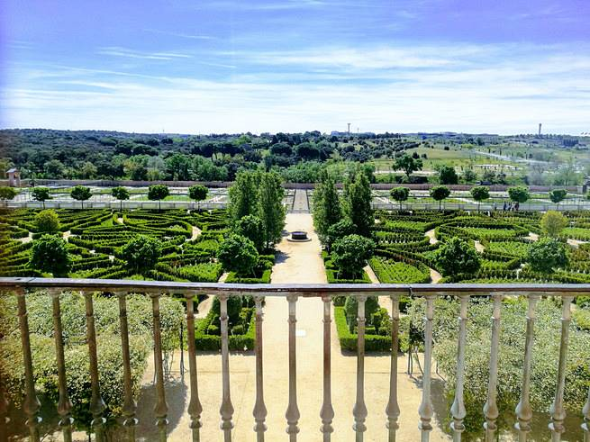

Slide 17
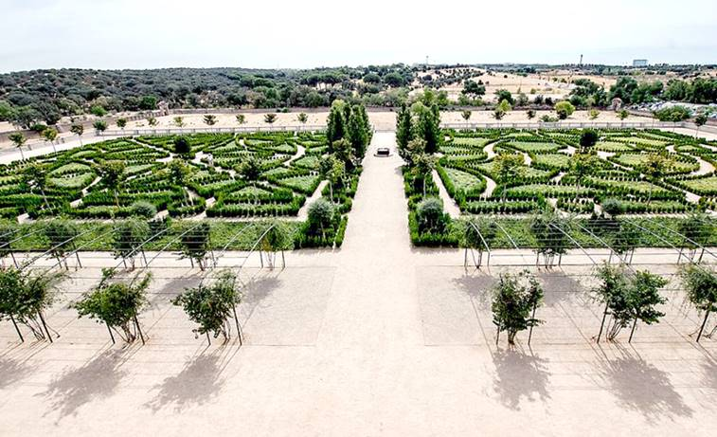

Slide 18
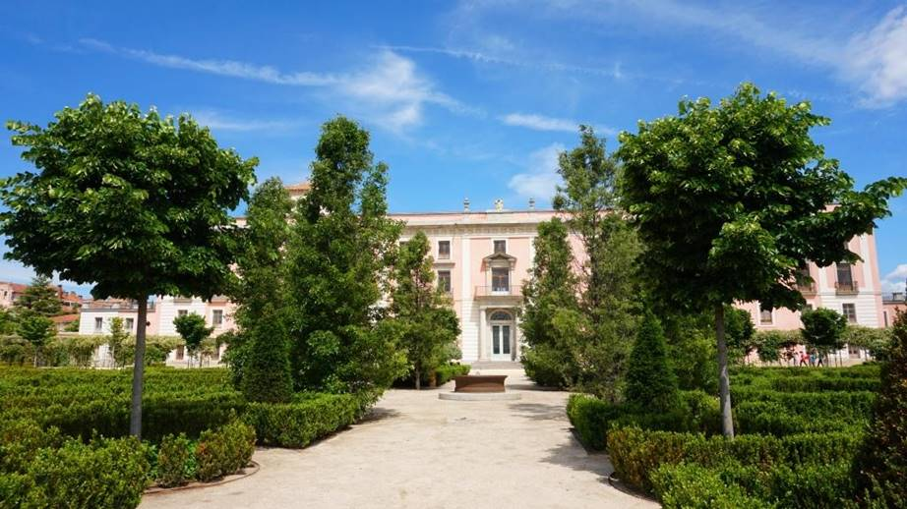

Slide 19
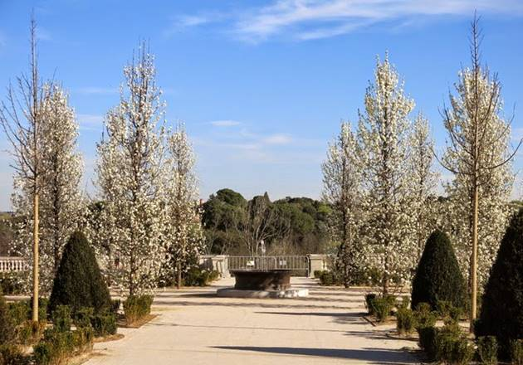

Slide 20
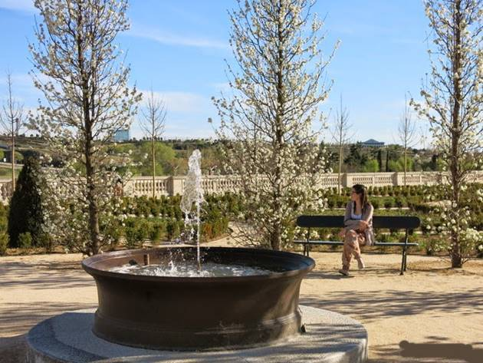

Slide 21
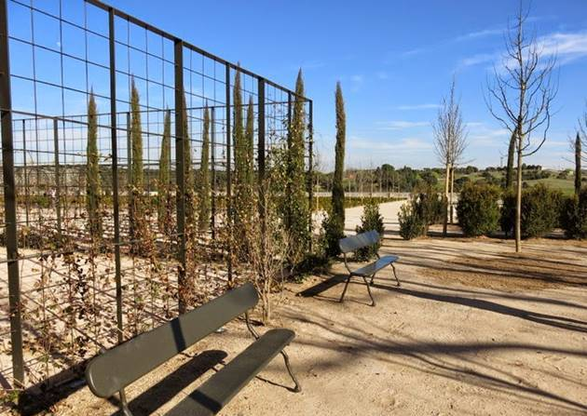

Slide 22
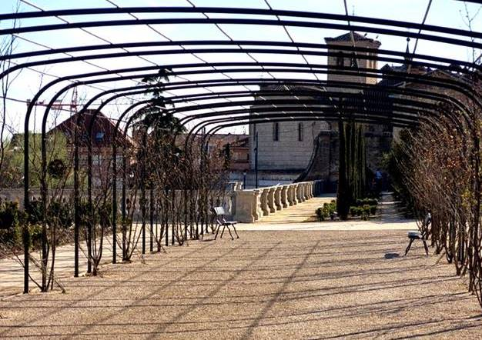

Slide 23
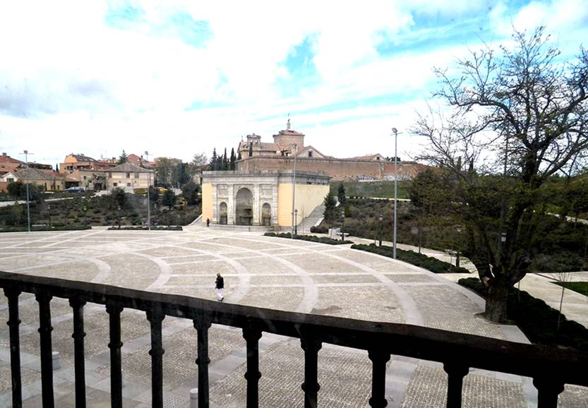

Slide 24
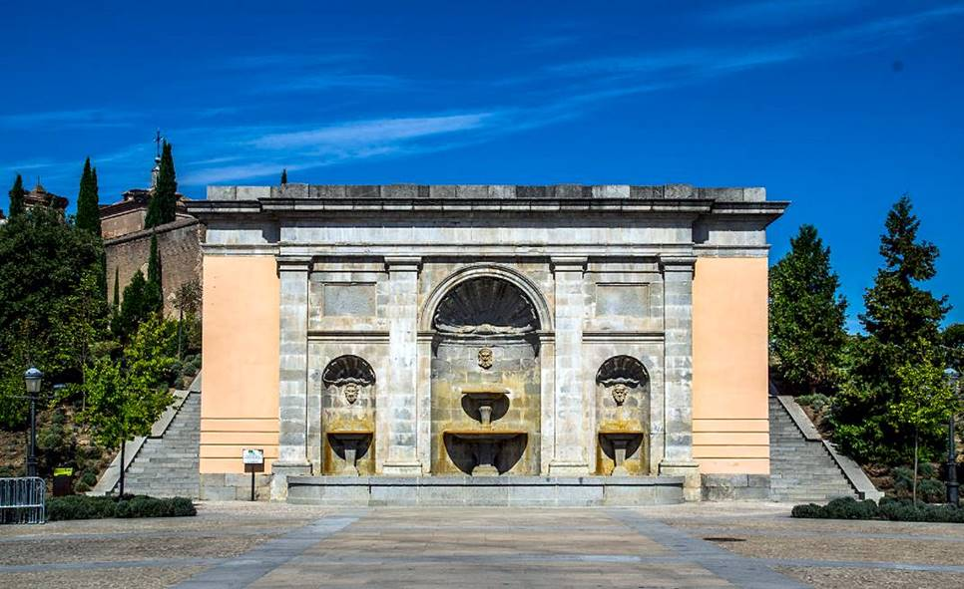

Slide 25
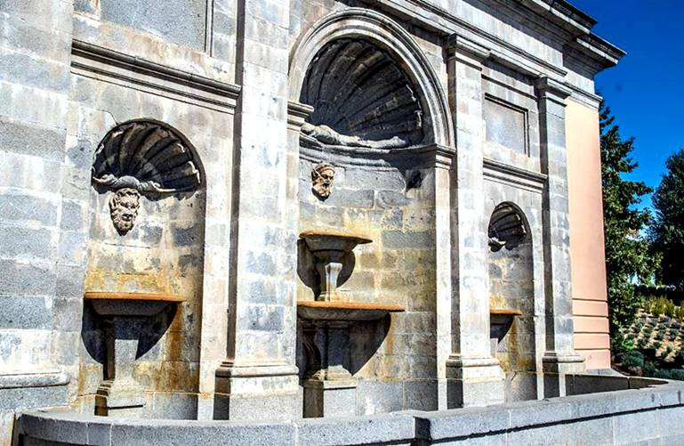

Slide 26
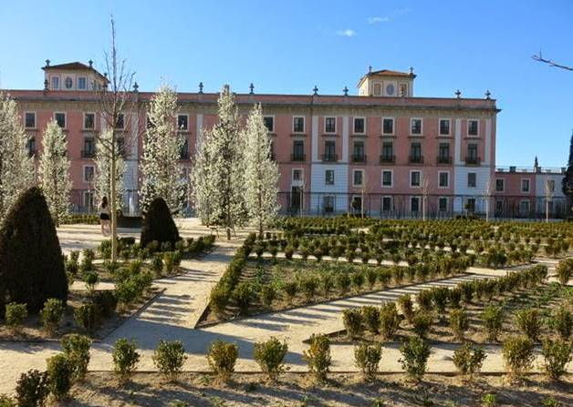

Slide 27
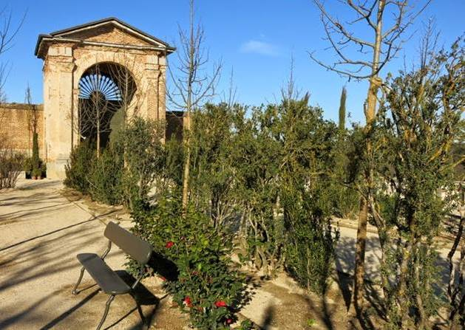

Slide 28
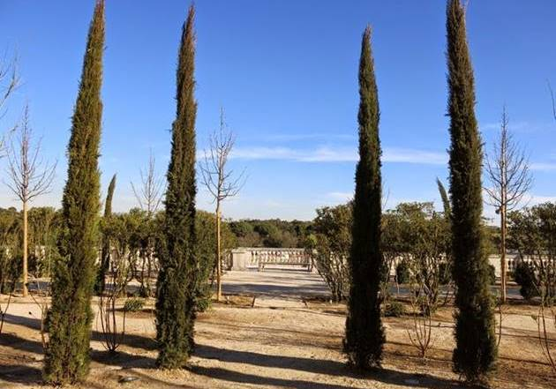

Slide 29
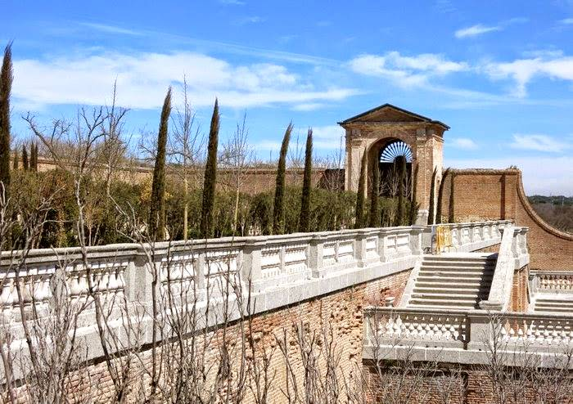

Slide 30
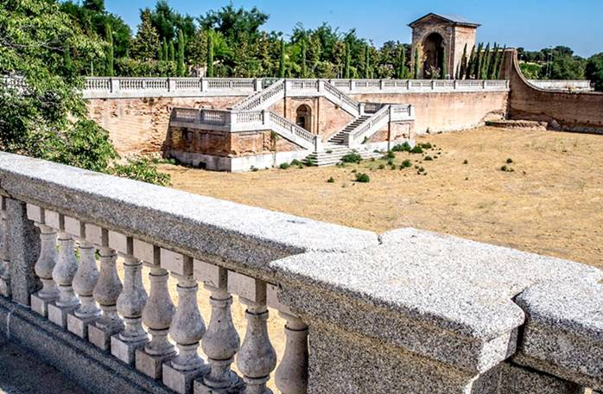

Slide 31
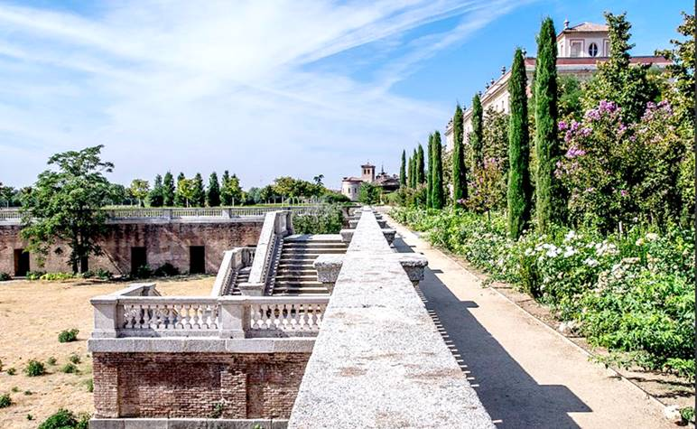

Slide 32
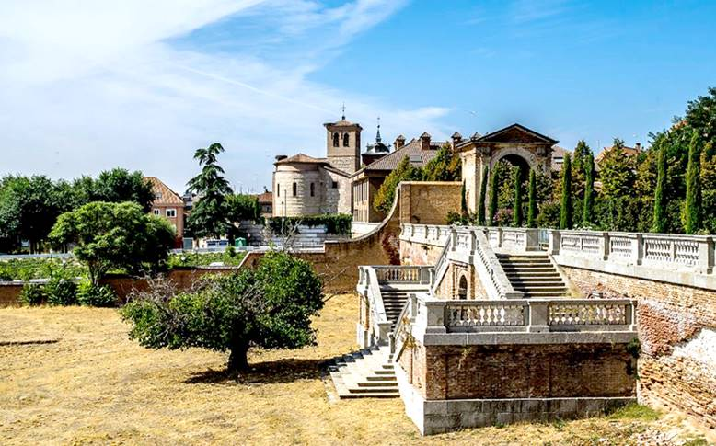

Slide 33
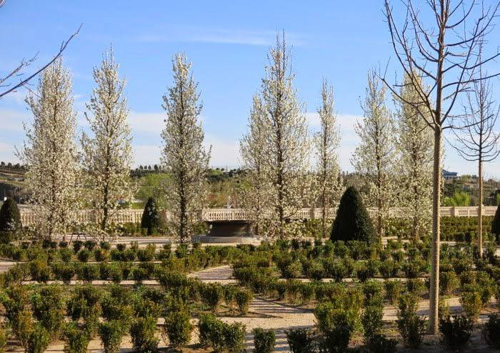

Slide 34
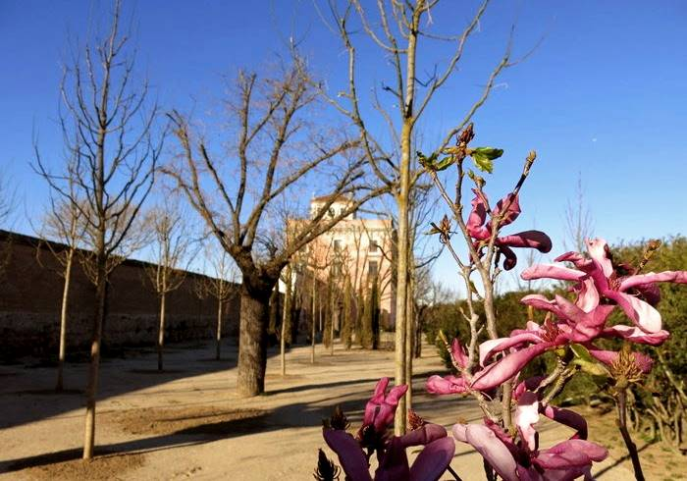

Slide 35
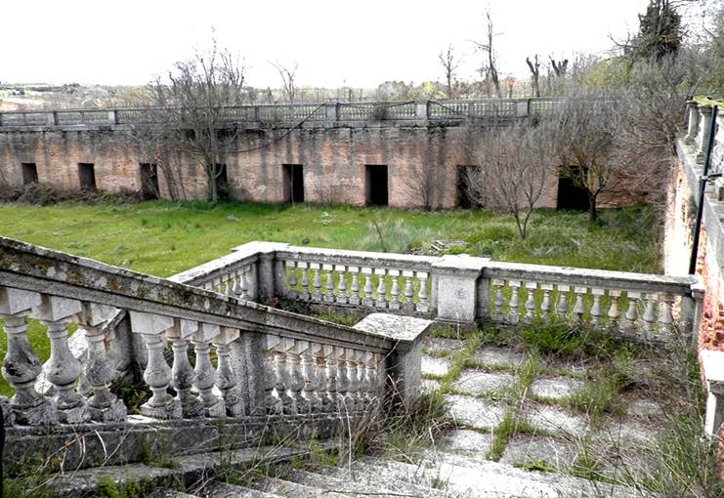

Slide 36
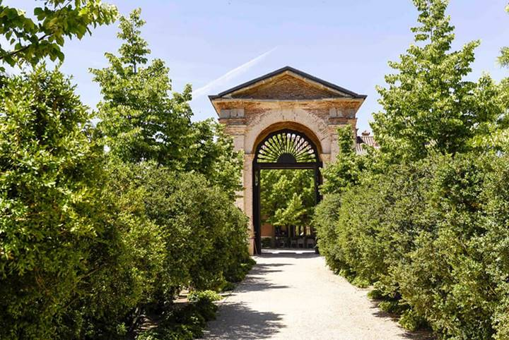

Slide 37
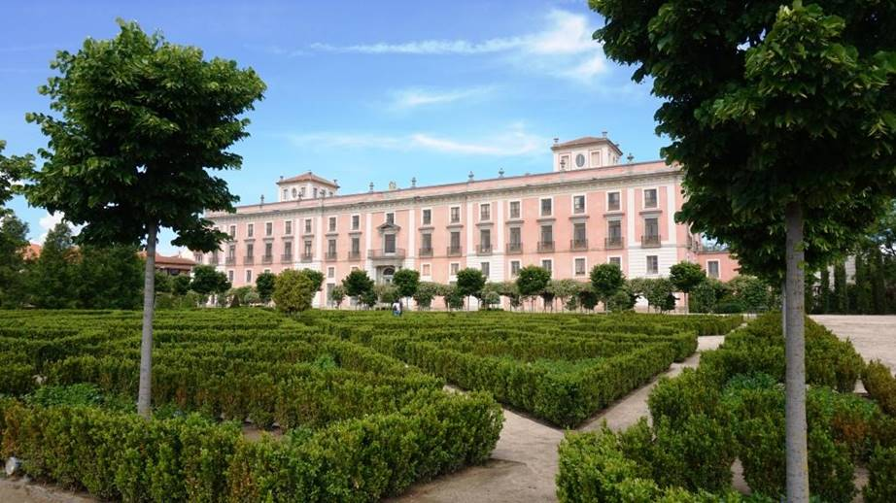

Slide 38
INTERIORES DEL PALACIO

Slide 39
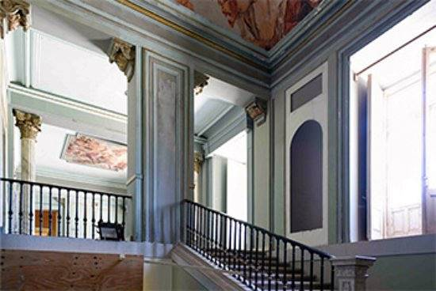

Slide 40
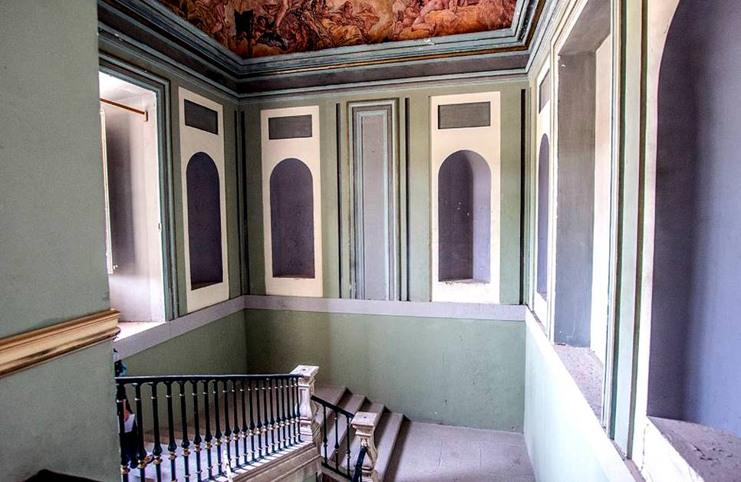

Slide 41
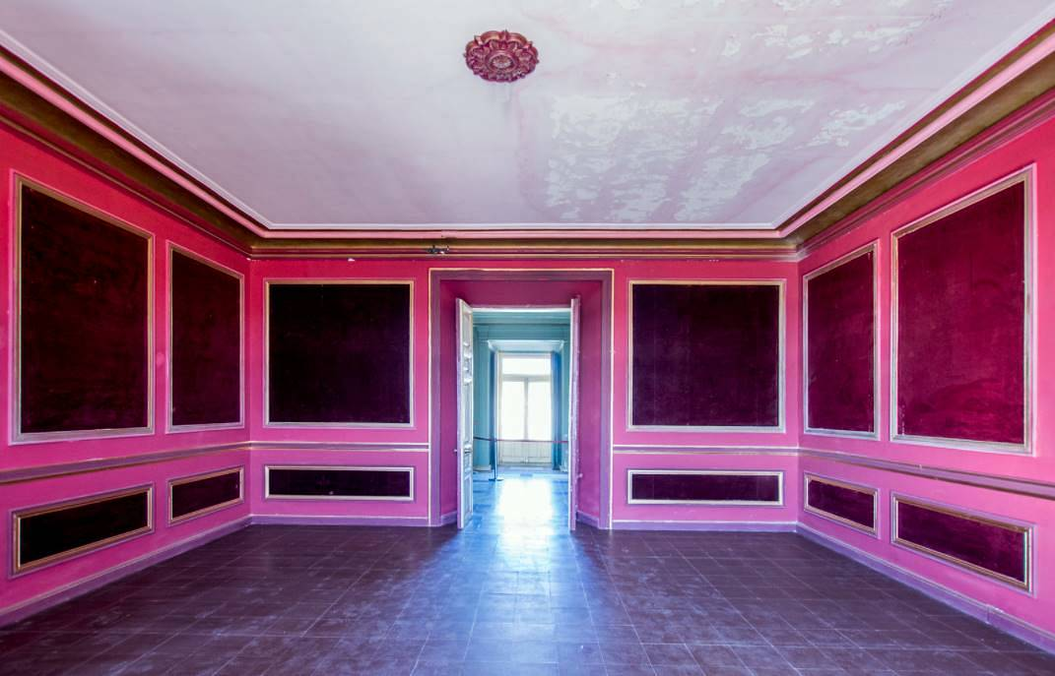

Slide 42
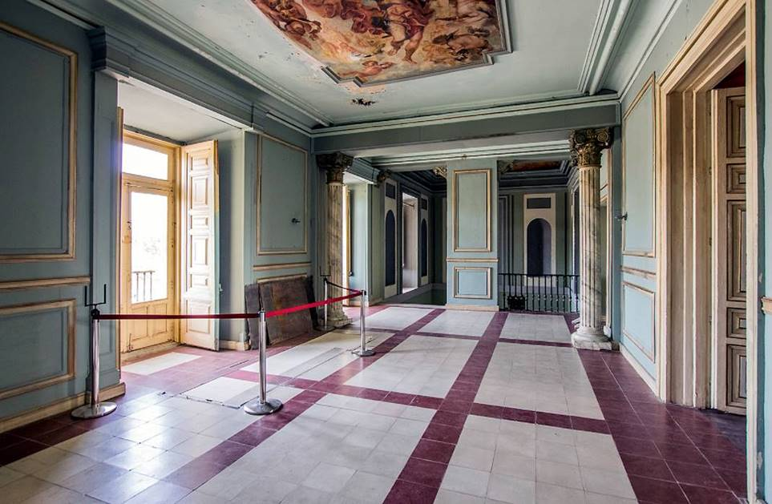

Slide 43
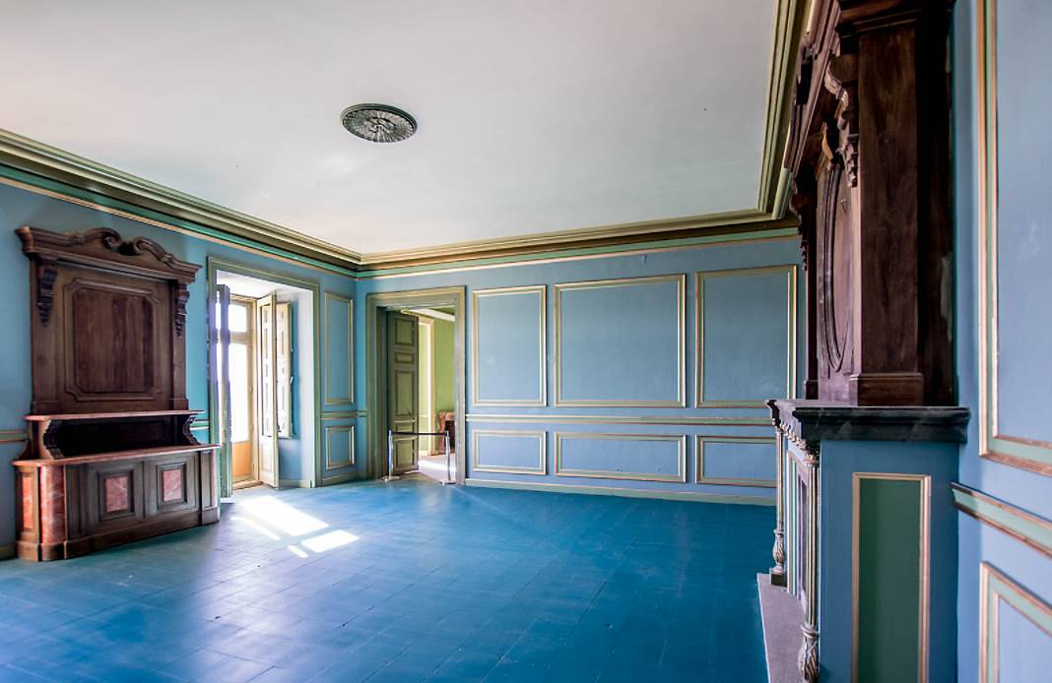

Slide 44
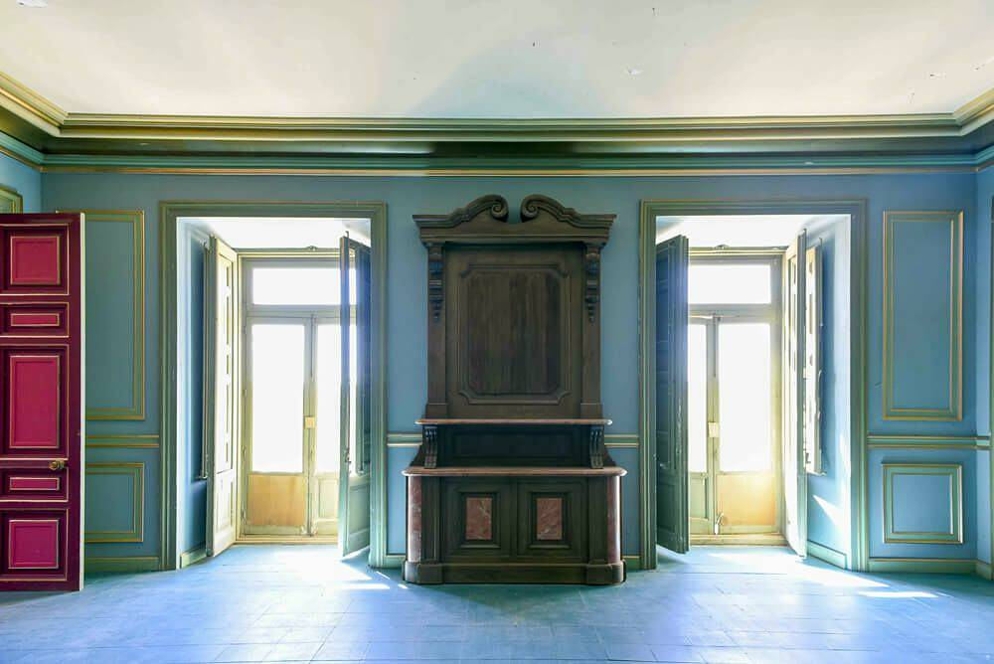

Slide 45
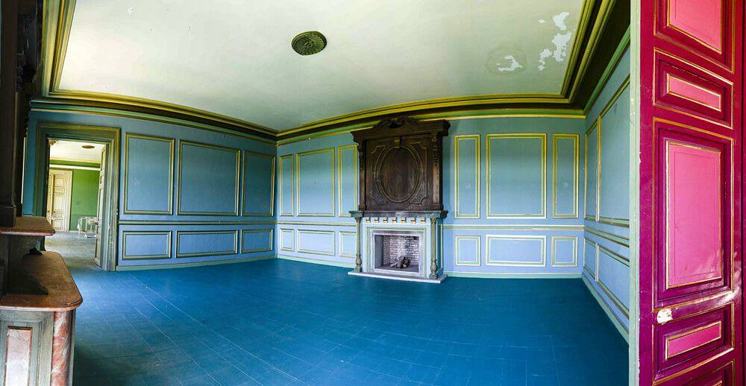

Slide 46
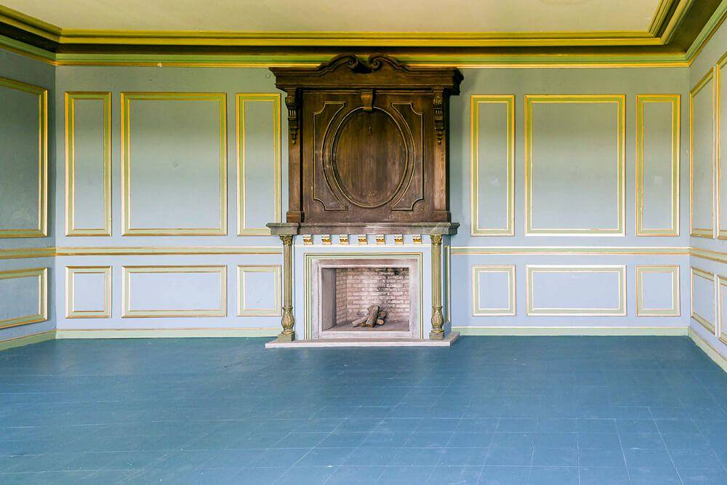

Slide 47
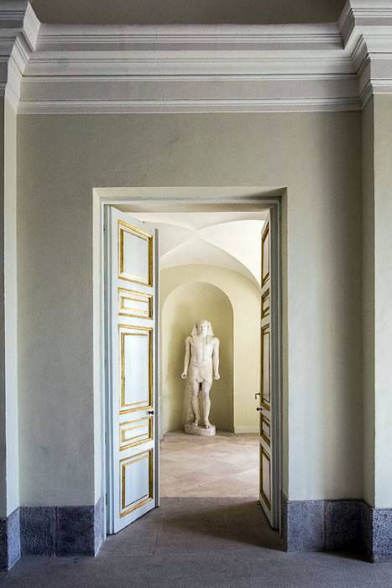
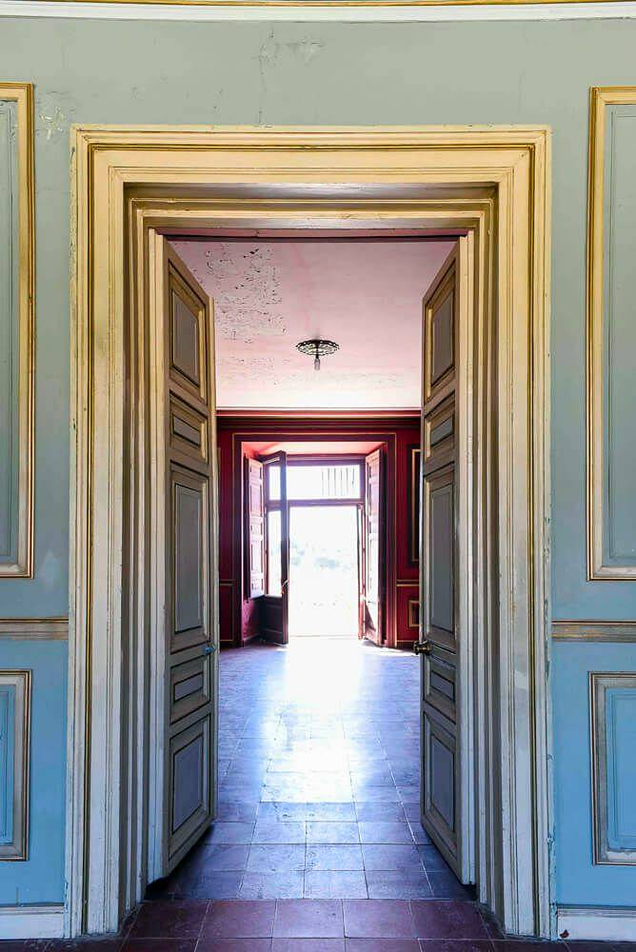

Slide 48
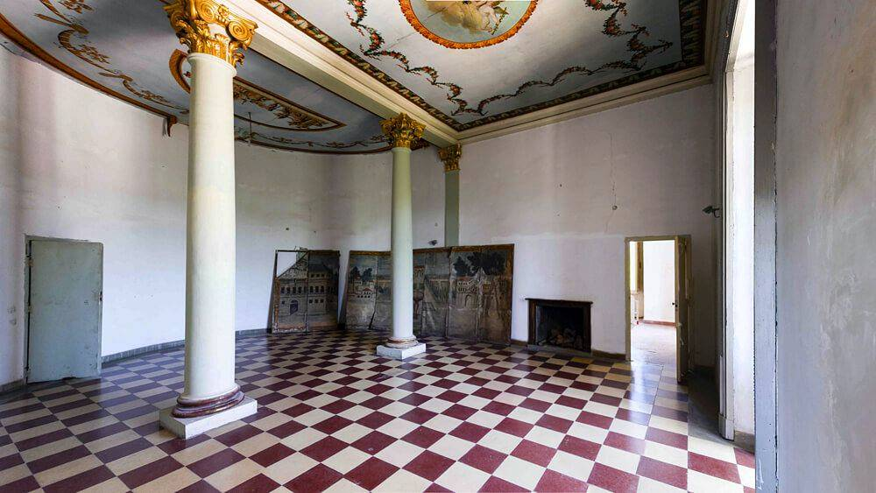

Slide 49
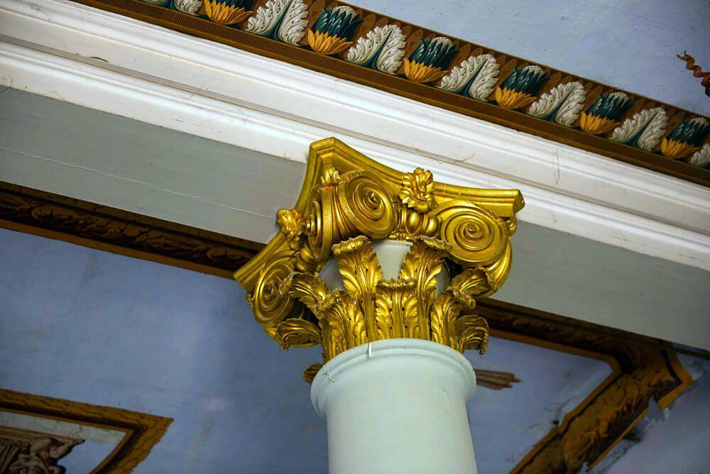

Slide 50
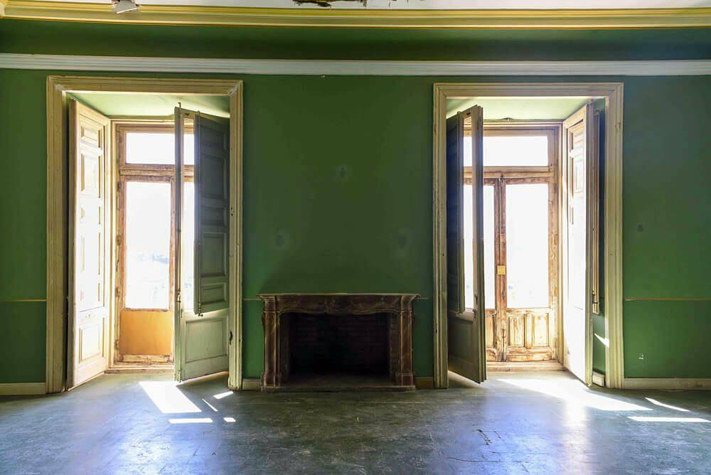

Slide 51
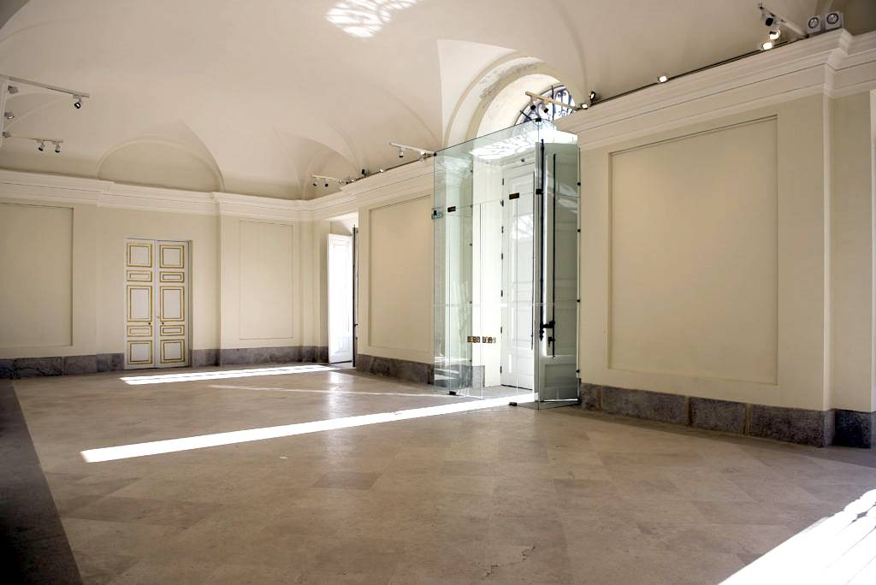

Slide 52
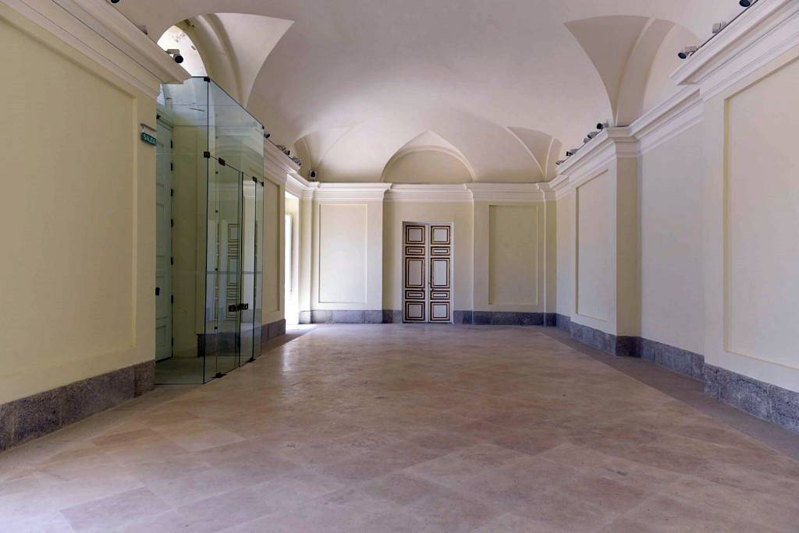

Slide 53


Slide 54


Slide 55
LA CAPILLA

Slide 56


Slide 57


Slide 58


Slide 59


Slide 60


Slide 61


Slide 62


Slide 63


Slide 64


Slide 65


Slide 66


Slide 67


Slide 68
EN ESTE PALACIO SE RODÓ PARTE DE LA SERIE
PARA LA TELEVISIÓN
LA COCINERA DE CASTAMAR

Slide 69


Slide 70


Slide 71


Slide 72


Slide 73


Slide 74


Slide 75


Slide 76

GRACIAS POR TU VISITA
Y QUE TENGAS UN BUEN DÍA
VICTOR NOVELLÓN

Slide 77







¿Te ha gustado?
Puedes ver más entrando
Aquí
Además puedes recibir powerpoints en tu correo electrónico suscribiéndote aquí:

